Slide 1


APRENDE
BYTE A BYTE

Slide 2


APRENDE BYTE A BYTE
Velásquez Triana José Armando
Urdaneta Lobatón Mauricio José
Calderón Salgado Kevin Humberto
Velásquez Ariza Nikolas Fernando
Jiménez Romero Keiner Andrés
Mancera Betancourt Valentina
Servicio Nacional de Aprendizaje –SENA, Centro de Electricidad Electrónica y Telecomunicaciones
Técnico en Programación de Software - TPS, Segundo Trimestre
Instructor Omar Calderón
Bogotá, 9 de Abril del 2024

Slide 3



CONTENIDO
MODELO RACIONAL
NORMALIZACIÓN DE MODELO
DICCIONARIO DE DATOS
SENTENCIAS DE DDL
DIAGRAMA DE DATOS DE UML

Slide 4

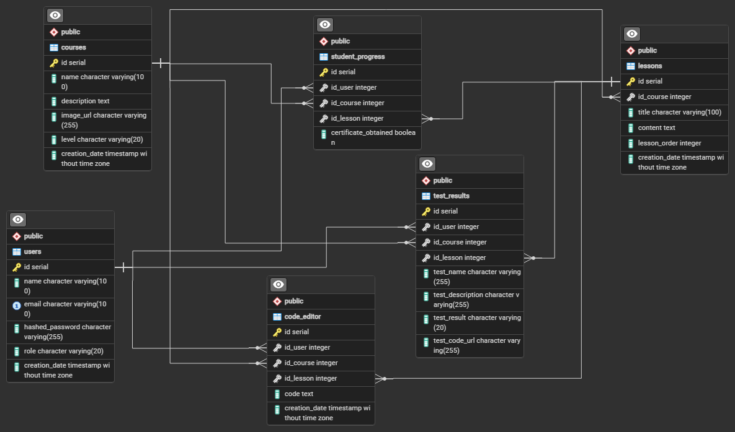
MODELO RACIONAL
https://github.com/HardmandDev/Aprende_Byte_a_Byte/blob/main/trimestre_2/1_modelo_relacional/abb.png

Slide 5

NORMALIZACIÓN DE MODELO

Slide 6
NORMALIZACIÓN DE MODELO

Slide 7
DICCIONARIO DE DATOS

Slide 8
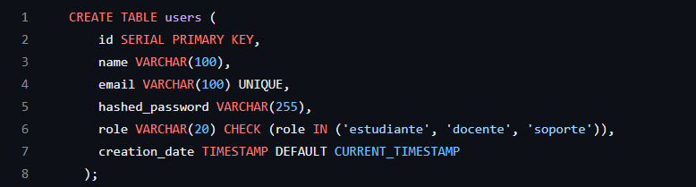
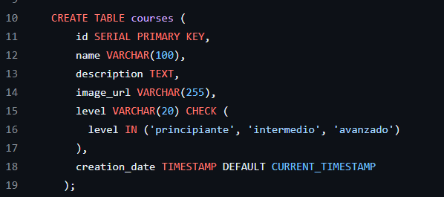
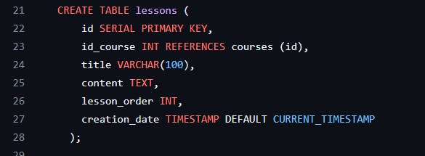
SENTENCIAS DE DDL
https://github.com/HardmandDev/Aprende_Byte_a_Byte/blob/main/trimestre_2/4_DDL_y_DML/DDL.sql

Slide 9
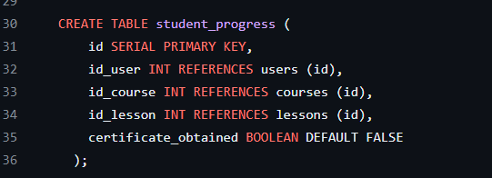
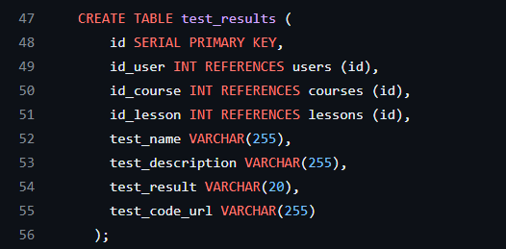
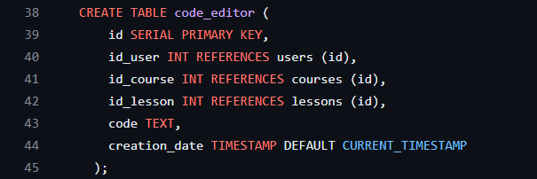
SENTENCIAS DE DDL
https://github.com/HardmandDev/Aprende_Byte_a_Byte/blob/main/trimestre_2/4_DDL_y_DML/DDL.sql

Slide 10
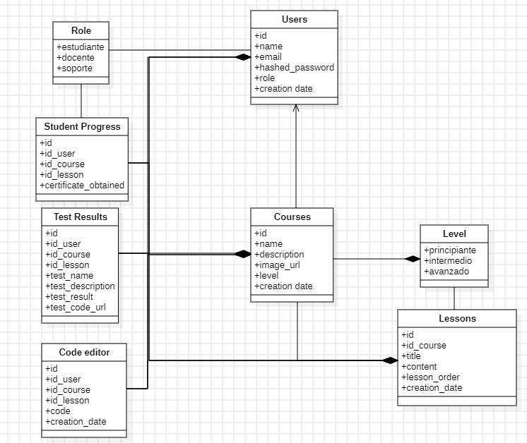
DIAGRAMAS DE CLASES UML

